Slide 1
ВОСПИТАТЕЛЬ
МБДОУ «Золушка № 10»
город Оха
Москвич Олеся Валерьевна

Slide 2
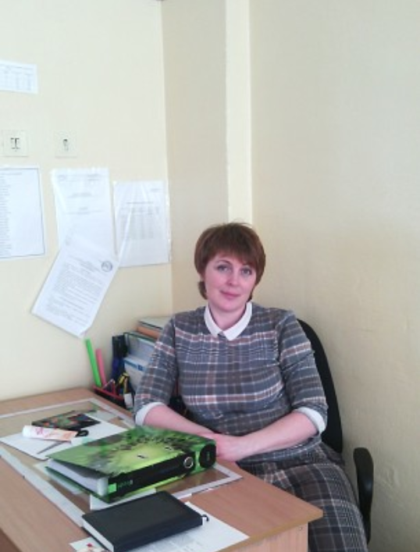
Моя визитная карточка
Место работы:
МБДОУ «Золушка № 10»
Должность: воспитатель
Образование: высшее, окончила САХ ГУ в 2015 г.
Педагогический стаж- 6 лет
Стаж работы в данном детском саду – 10 лет
Москвич
Олеся Валерьевна

Slide 3
ЭССЕ
«Призвание – воспитатель детского сада»

Slide 4

«Почему я работаю в детском саду?»
Ни минуты не пожалела о том, что выбрала профессию воспитатель. Я часто думаю о том, что бы я делала без этих маленьких шалунишек, без их горящих глаз, без ста вопросов «Почему». Наверное, не случайно так распорядилась судьба и привела меня в детский сад. Теперь это мой дом, в котором меня ждут, любят, ценят; в который я спешу с интересными идеями, хорошим настроением.
Я думаю, что только профессия педагога даёт волю буре чувств и эмоций, почву для размышления и творчества.
Я творческая и очень эмоциональная личность. Мне хочется стать для своих малышей самым близким другом, хочется отдать им все свои знания и умения, показать им как красив и приветлив окружающий мир. Как он хрупок и беззащитен, как нуждается в нашем участии.
Основанием своей профессии я считаю именно Любовь и Доброту. В таком случае в моей работе на первый план выходит: приласкать, посочувствовать, поговорить по душам. Потому что самая большая ценность на земле это - дети. Дети - моё главное богатство, в окружении которых я нахожусь и на работе, и дома… Для меня в жизни нет большего счастья, чем постоянно ощущать себя нужной детям! Я считаю своим призванием найти и развить в каждом ребенке способности, которые обязательно есть в каждом маленьком человечке, ввести его в окружающий мир, дав знания о мире, о его природе, о человеке как главной составляющей этого мира. Я думаю, что смогу сделать все, чтобы в двадцать первом веке оценили не только меня, но и моих воспитанников.
«… Быть может, труд наш с виду неприметен,
Но лишь одно я знаю –
Малыши, спешат к нам в сад.
С утра торопят маму -
Давай быстрее, мама, побежим!
Наверное – это вот и есть ответ –
ценнее нашего труда на свете нет!

Slide 5
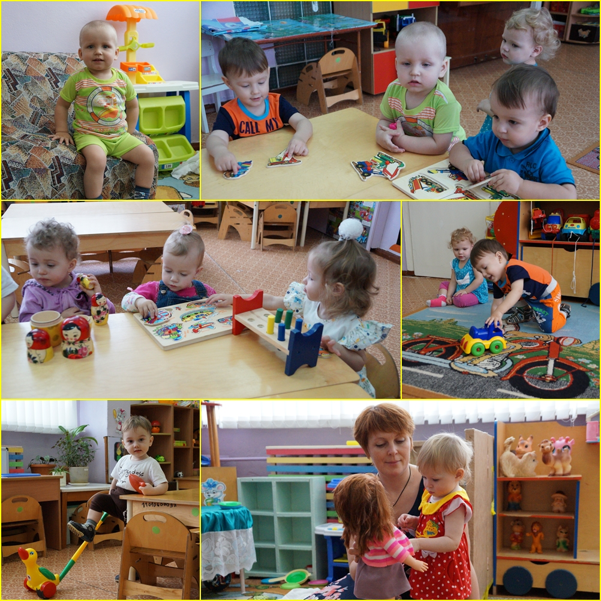
Мои принципы работы:
не быть назойливой: у каждого свой мир интересов и увлечений;
детям больше самостоятельности и права выбора;
уметь вставать на позицию ребенка, видеть в нем личность, индивидуальность;
предоставляя требования к воспитанникам, необходимо проверить, соответствуешь ли им сам;

Slide 6
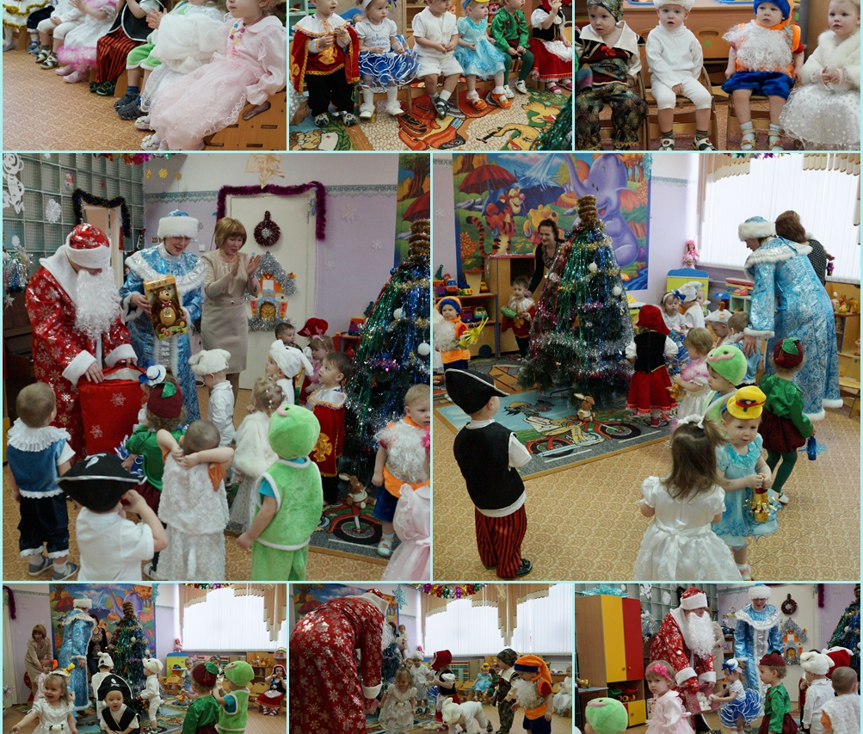

Моя маленькая страна!!!
“Детство – это летний ветер,
Парус неба и хрустальный звон зимы.
Детство – это значит дети!
Дети – это значит мы!”

Slide 7
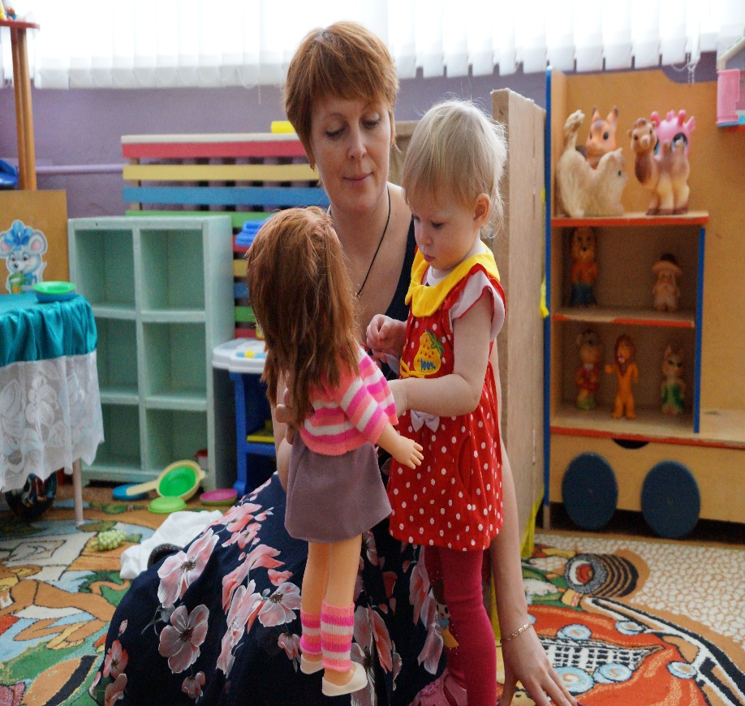
Самое главное создать положительный психологический настрой.
А как это сделать давайте попробуем вместе:
.
Я ребенок, ты ребенок
У меня нос, у тебя нос
У меня щечки гладкие
У тебя щечки гладкие
У меня губки сладкие
У тебя губки сладкие
Я твой друг, ты мой друг
И мы очень любим друг друга.

Slide 8
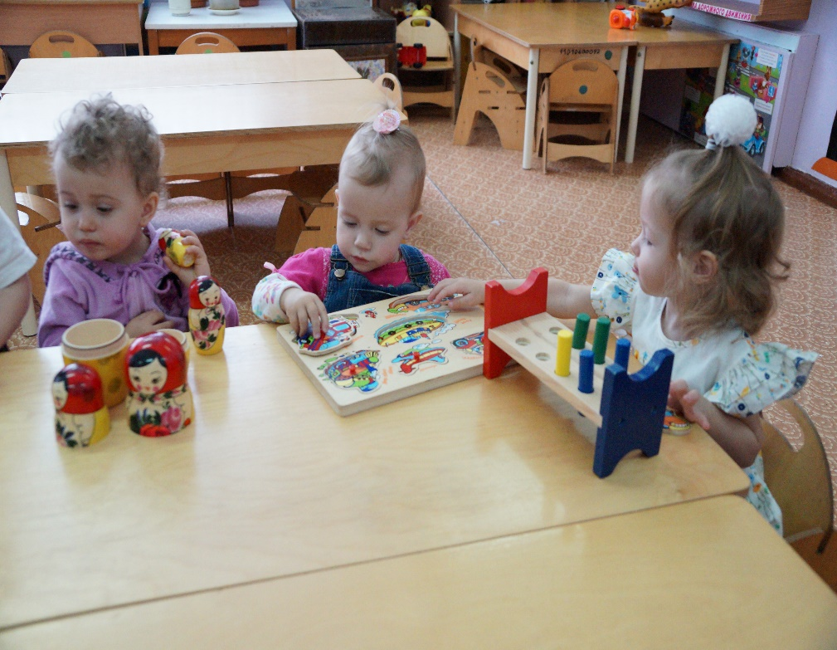
Развитие мелкой моторики рук, которое повышает уровень организации мышления ребенка.
Какими методами и приемами я пользуюсь?
Игры с разрезными картинками и пазлами
Игры с мелким конструктором
Дорисовывание узоров
Игры с крупами
Пальчиковые игры - эта форма оригинальна и интересна
Простая тренировка ( с цветными карандашами)

Slide 9
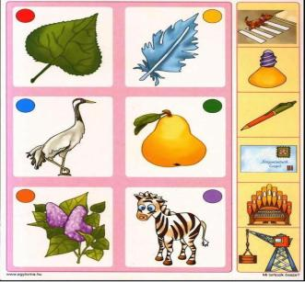
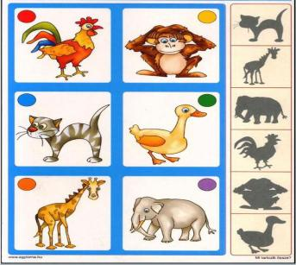
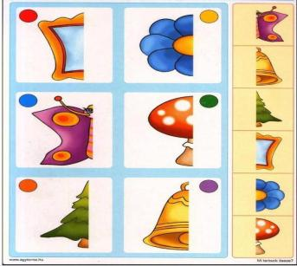
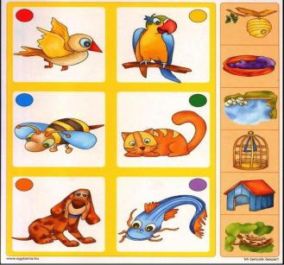
Развитие восприятия.
Для этого использую в своей работе:
Игры на поиски формы, похожей на предмет «Что на что похоже?»
Игры-опознания «Силуэты», «Кто где живет?» и др.
Игры дорисовывания «Дорисуй картинку» - угадать, что нарисовано и дорисовать до целого.

Slide 10



Развитие мышления
Наглядно – образное Логическое
Использую:
Игры-обобщения «Назови одним словом»;
Игры-классификации: «Что лишнее?» - обязательно должно быть объяснение, «Разложи на две группы»;
Игры на выделение-дополнение по определенному признаку «Пришей заплатку».
Игры и упражнения на составление рассказов по серии картинок.

Slide 11
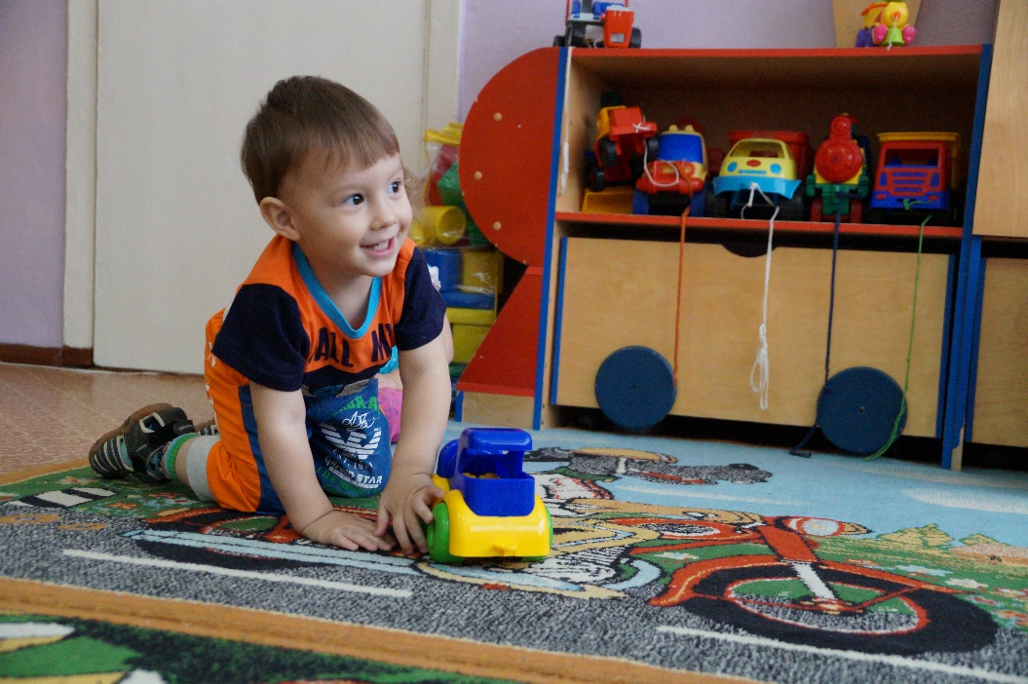
Развитие воображения.
Здесь можно использовать те игры, которые мы использовали при развитии восприятия, но самым главным, я считаю, является упражнение, когда ребенок может фантазировать сам. Например: «Нарисуй несуществующее животное» или придумай и нарисуй несуществующий предмет, а далее идет уточнение, какой предмет: посуды, мебели и т.п.

Slide 12
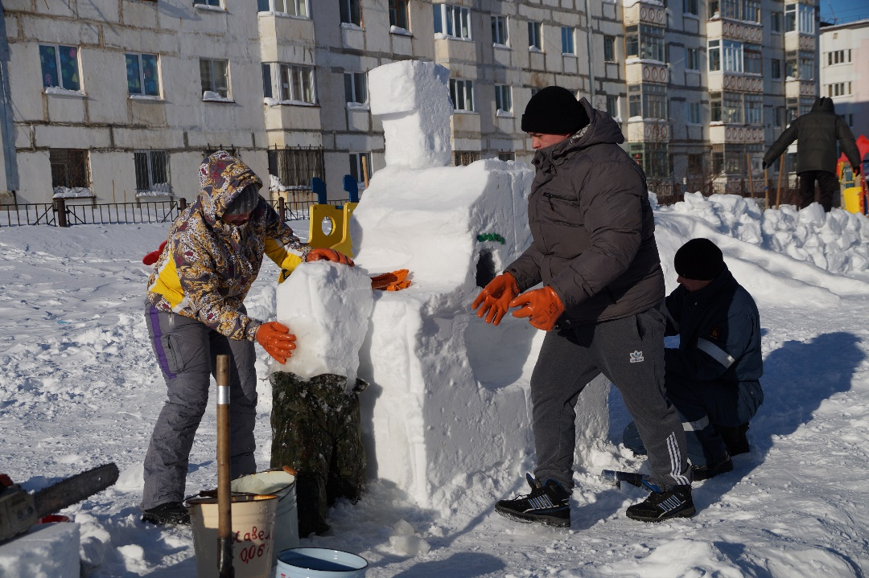
Работа с родителями
Я изложила о том, какими методами и приемами пользуюсь при развитии умственных способностей, но без помощи родителей добиться хороших результатов очень сложно. Я считаю, что в ребенке может укорениться лишь то, что сформировано в семье, а значит - основой успеха являются родители. По данной теме я работаю не одна, мы работаем в паре с Анной Юрьевной. И мы вместе придумали и разработали «План работы с родителями» в котором, есть четкие описания, и есть в нем и рекомендации для родителей, как заниматься с детьми, какие игры проводить и есть тесты на определение уровня развития.

Slide 13
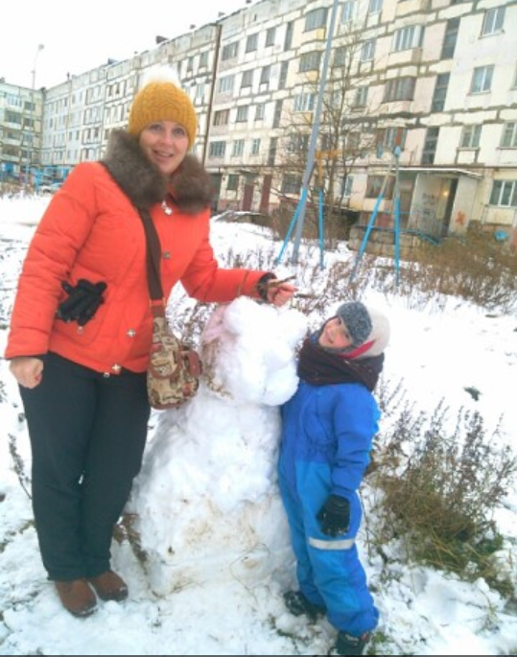
Неведомый мир обширный,
Детям открою я весело.
Самая в мире мирная –
Это моя профессия!
Говорят, что героиня-мать,
Если у нее детишек пять.
Говорят медалью награждают,
Если семь детишек воспитает.
Как же воспитателя назвать,
Если у нее пять раз по пять?
Куча славных, шумных ребятишек,
Озорных девчонок и мальчишек.
Как же воспитателя назвать?
Семь по трижды
героиня-мать!

Slide 14
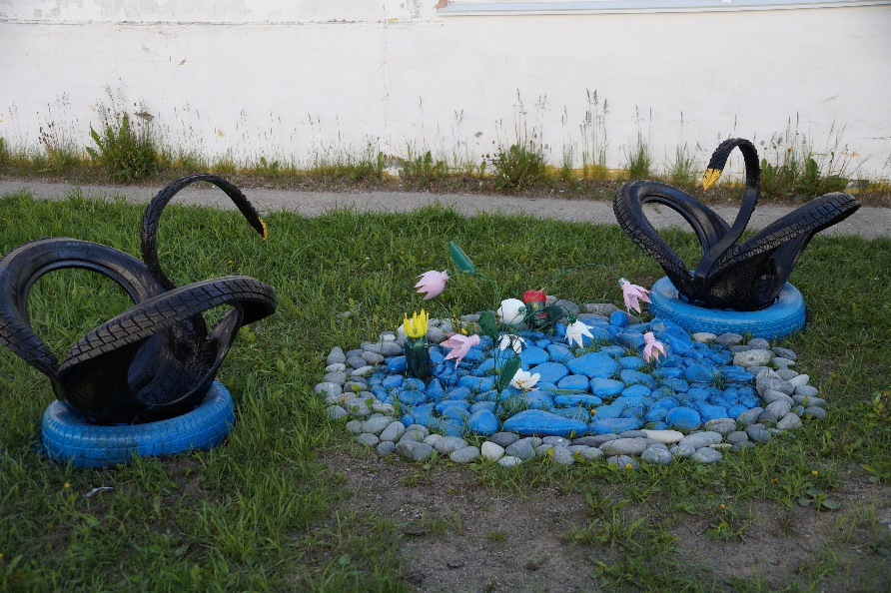
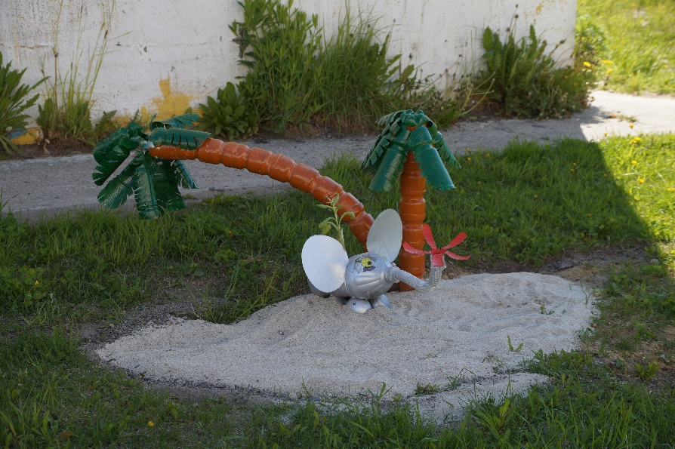
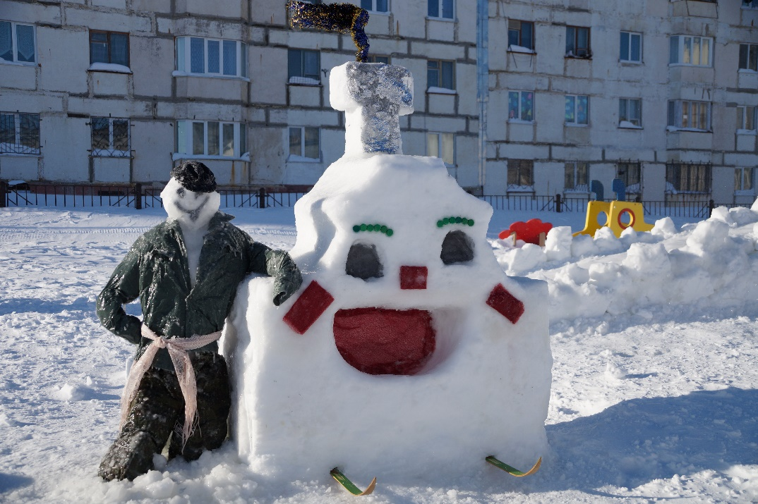
Моё хобби

Slide 15
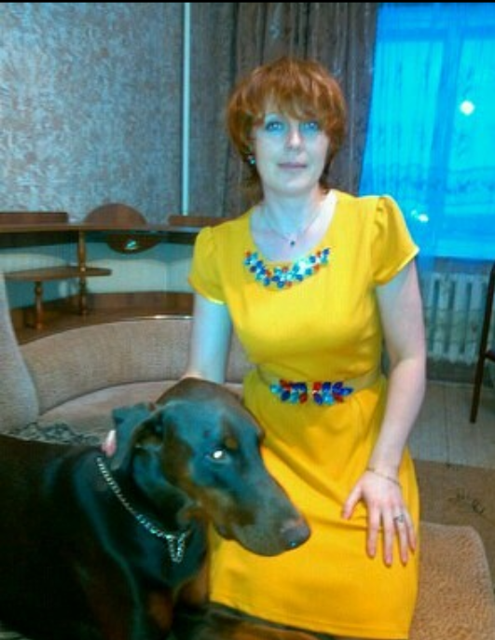
СПАСИБО ЗА ВНИМАНИЕ

